Slide 1
プログラミング体験 ＆ マネー講座
＠ママラボ

Slide 2
■プログラミング＆
マネー講座の目的
子どもたちの好奇心と論理的思考を育て、大人たちの金融リテラシー向上に寄与し、日本の明るい未来を創造する。
・会場設営・受付・プログラミングワークの補佐
・クラフト作成補佐
・ロボット操縦タブレット操作方法説明
・会場後片付け
■仕事内容

Slide 3
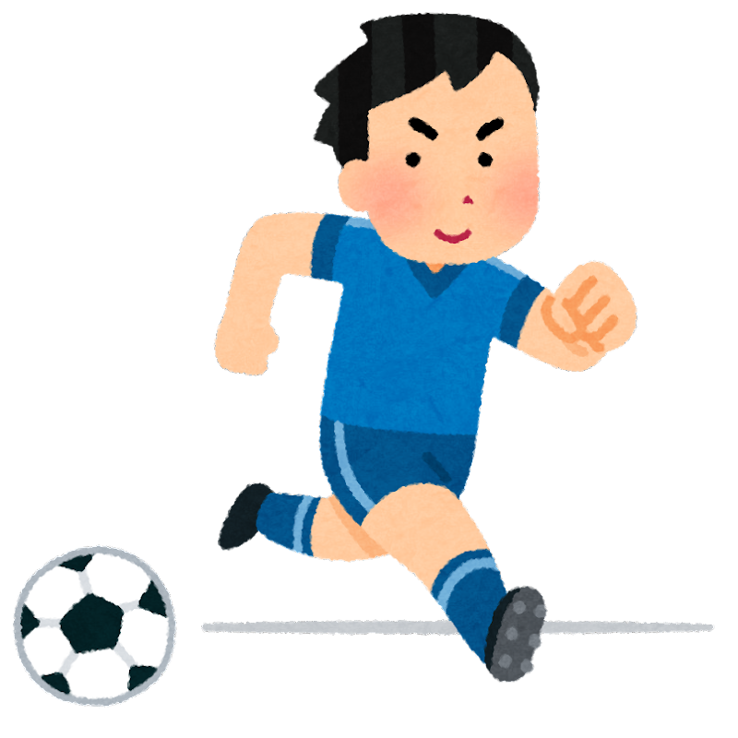
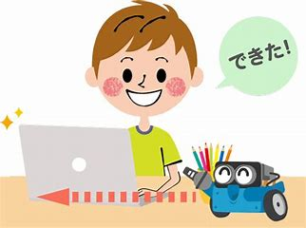
■プログラミングとは
ルールブックを読む前にボールを蹴りながら
ルールを覚えていくサッカーのように
プログラミングも本来は遊びながら身につけていくもの。
カミボットのように親しみやすいロボットを活用することにより
遊び感覚で学べるプログラムを提供！
出来た！動いた！を体感できる
親子で楽しく学べる教育イベントです！

Slide 4
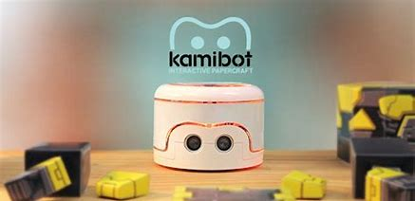
■「Kamibot（カミボット）」とは
6歳〜12歳程度のお子様を対象にしたプログラミング学習用のロボットです。
専用アプリにより、ロボットを操作できるだけではなく、ロボットの各種動作を
プログラミングすることが可能で、楽しく遊びながら無理なくプログラミング学習ができます。
ここがスゴイ！カミボットでできること
■子供の年齢・レベルに合わせたプログラミング学習が可能！
・レベル①（推奨年齢： ６歳〜小学校低学年）
アプリで簡単にロボットを動かすことができるので、プログラミングが全くできない年齢の
お子様でも、おもちゃ感覚で遊ぶことができます。
幼少時からロボット操作に慣れ親しむことで、後のプログラミング学習をスムーズに行えます。
・レベル②（推奨年齢： 小学校中学年以上～）
アプリから自分で簡単なプログラミングを行ったり、さらに、小学校の中学年以降では、
プログラミング言語を用いた本格的な学習を行うことができます。

Slide 5
■イベントについて■

Slide 6
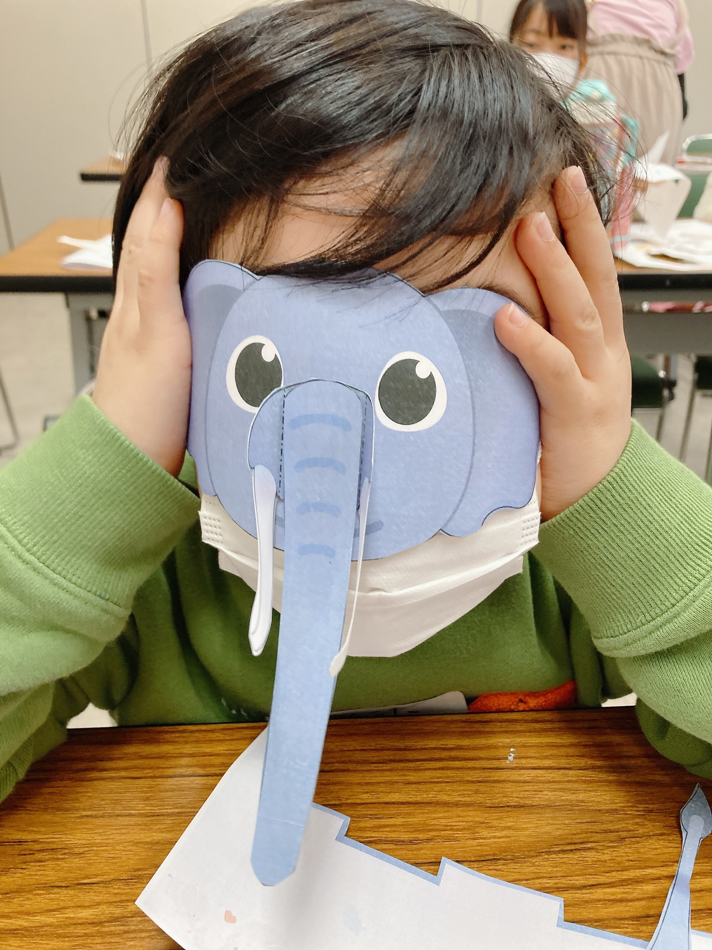
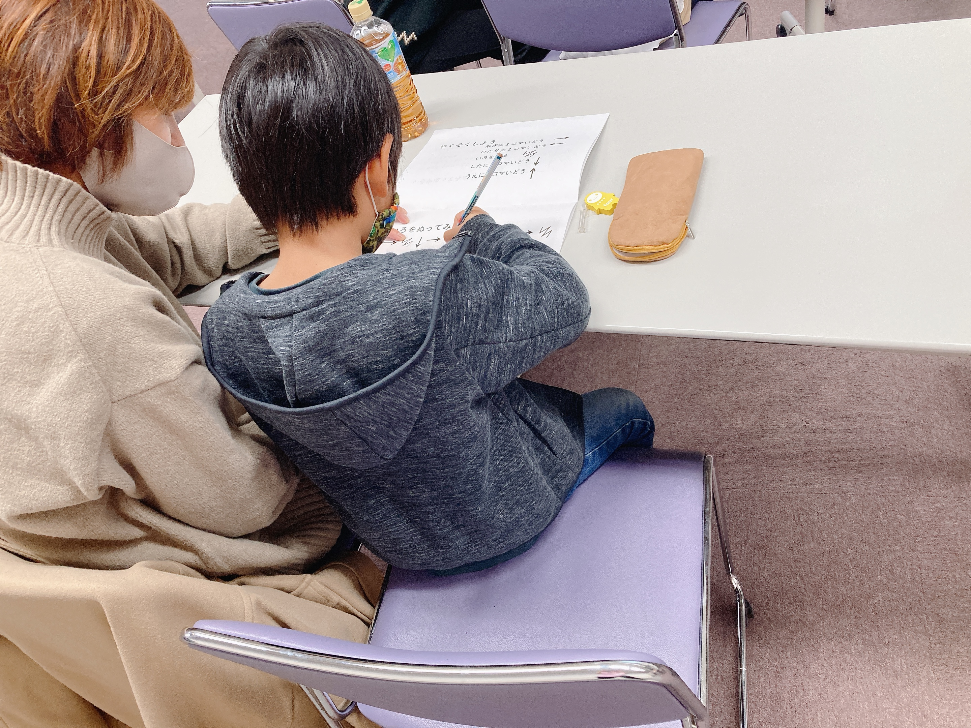
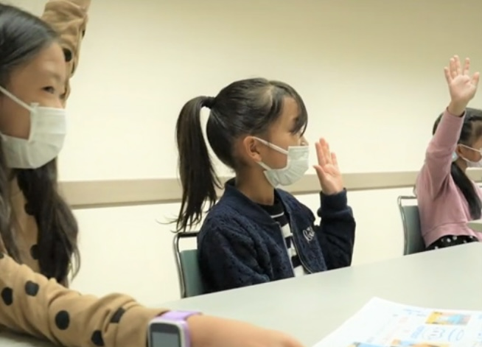
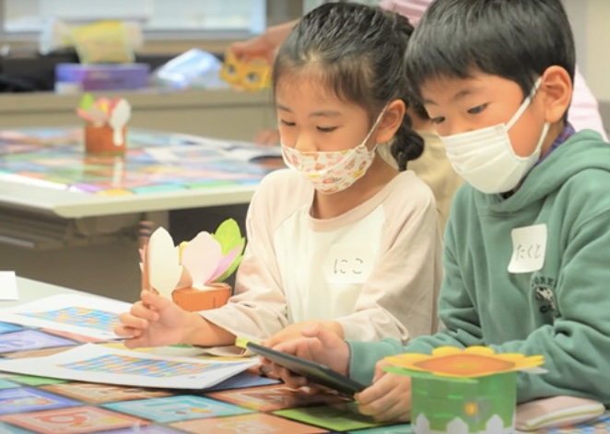
■イベント当日のスケジュール(例：午前の部)
マネー講座
個別相談
受付
9：25
9：45
10：00
10：30
11：30
12：00
鍵の受取り
受付開始
セミナー
スタート
(親子でワーク)
子供/クラフト作成・
ロボット操縦
保護者/マネー講座
保護者の方に
ロボット操縦を
みてもらおう！
セミナー
終了

Slide 7
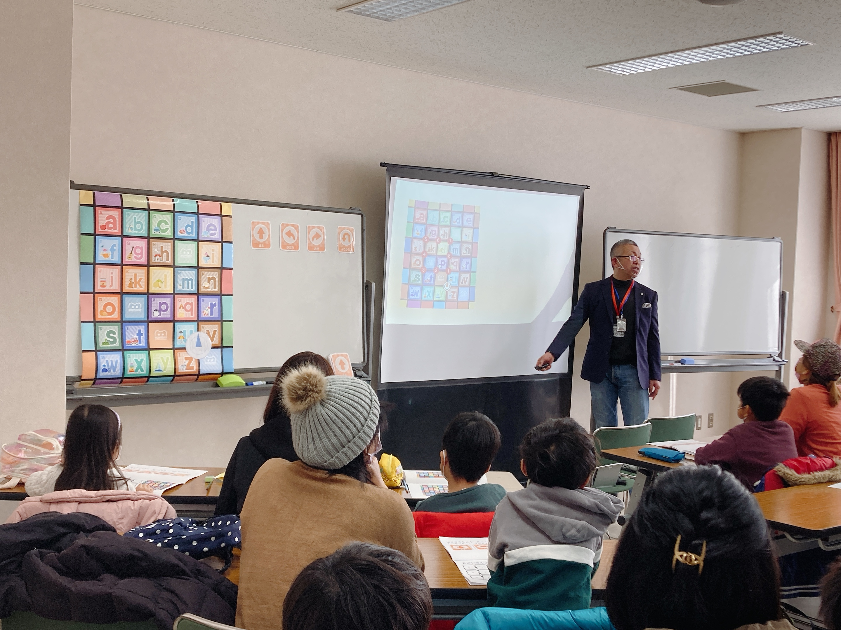
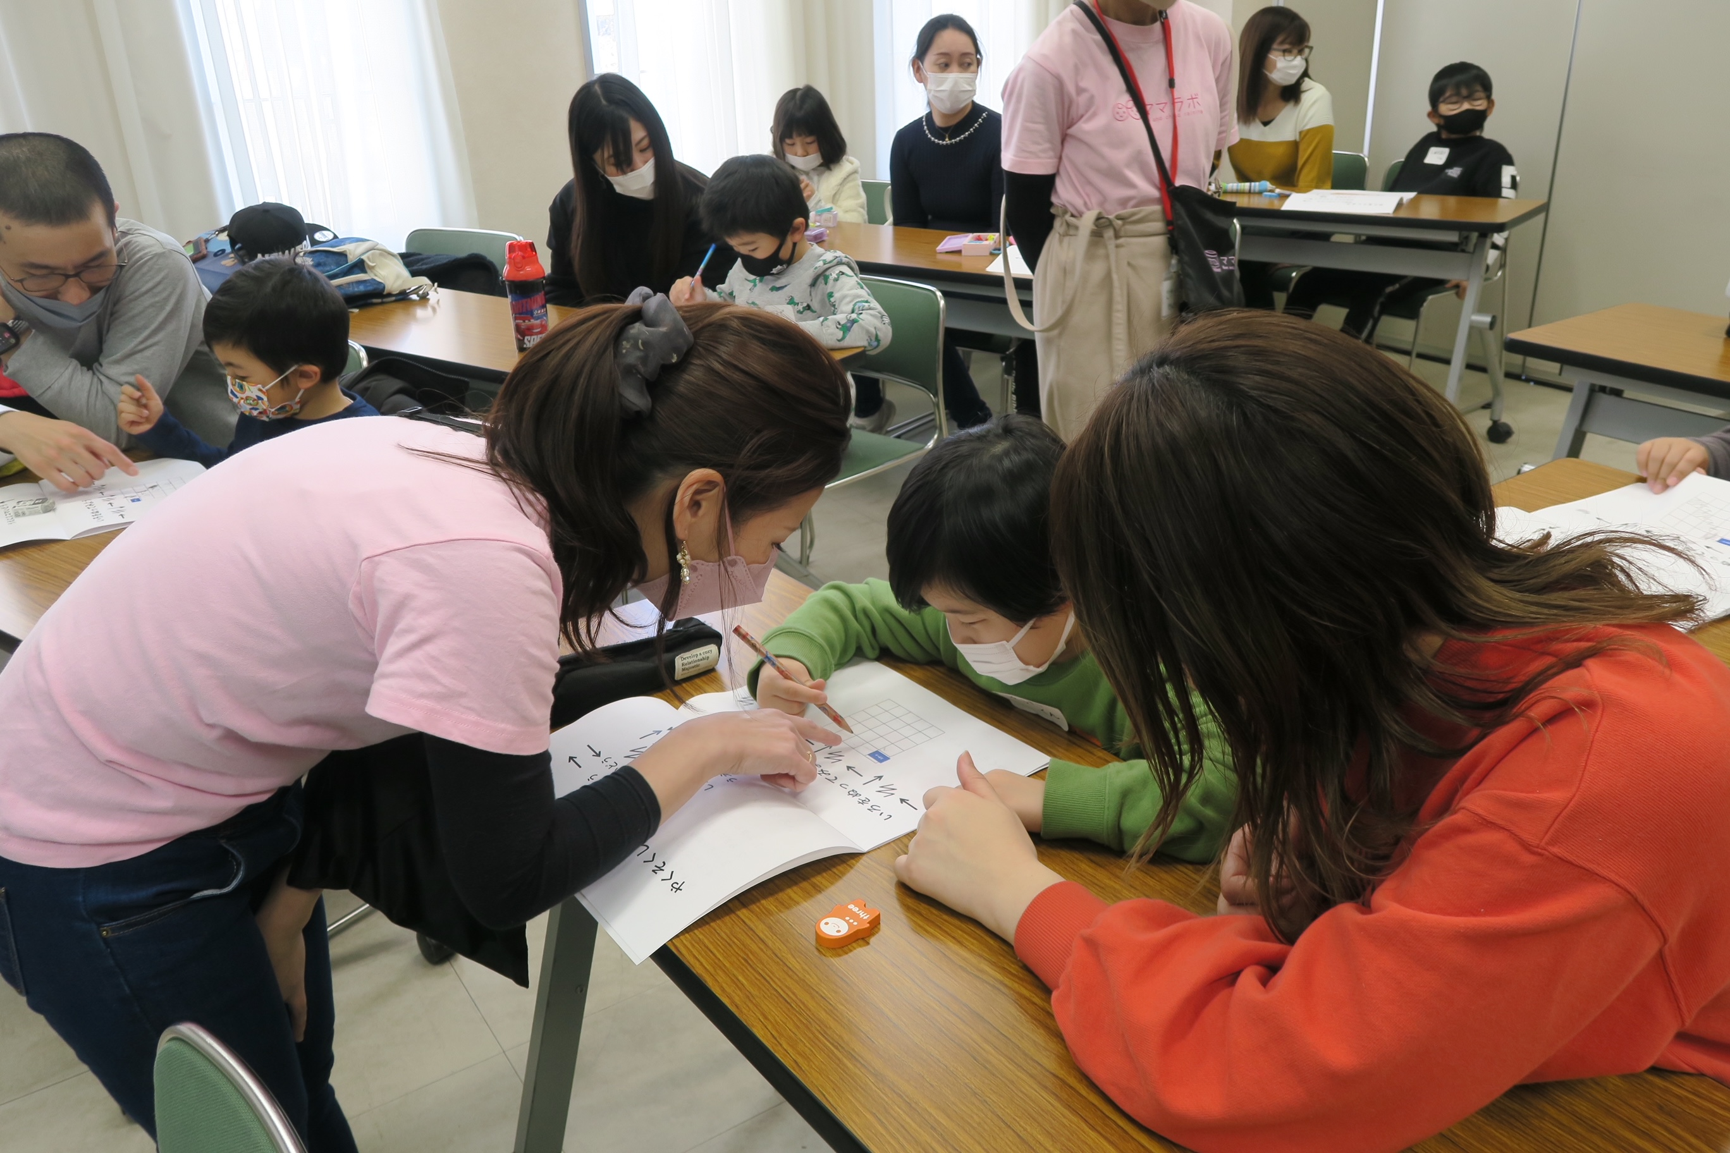
■イベント会場の机レイアウト 【メイン会場】９：２５～
ホワイトボード
スクリーン
ホワイトボード
受付は会場外で
①
③
受付
②
①
②
出入口
予備
イベントが始まったら、
フォローへ

Slide 8
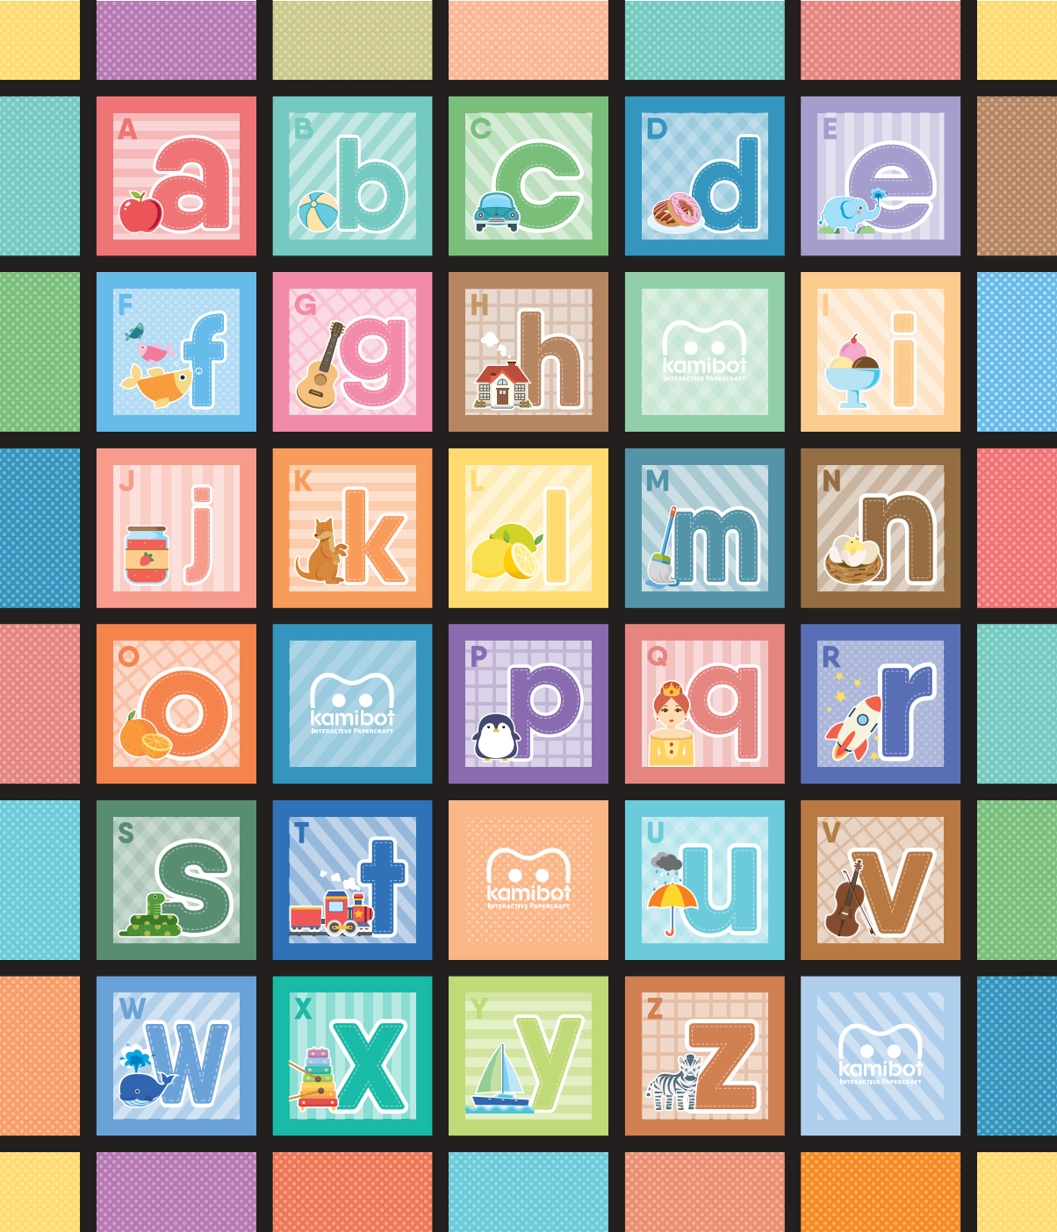
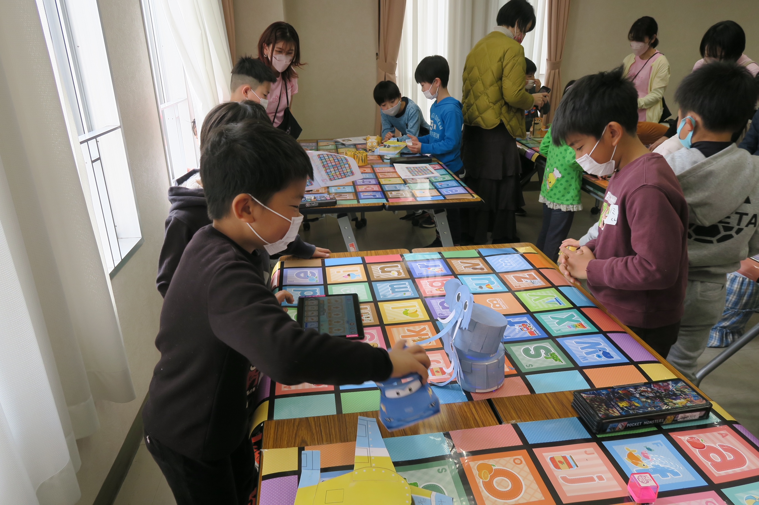
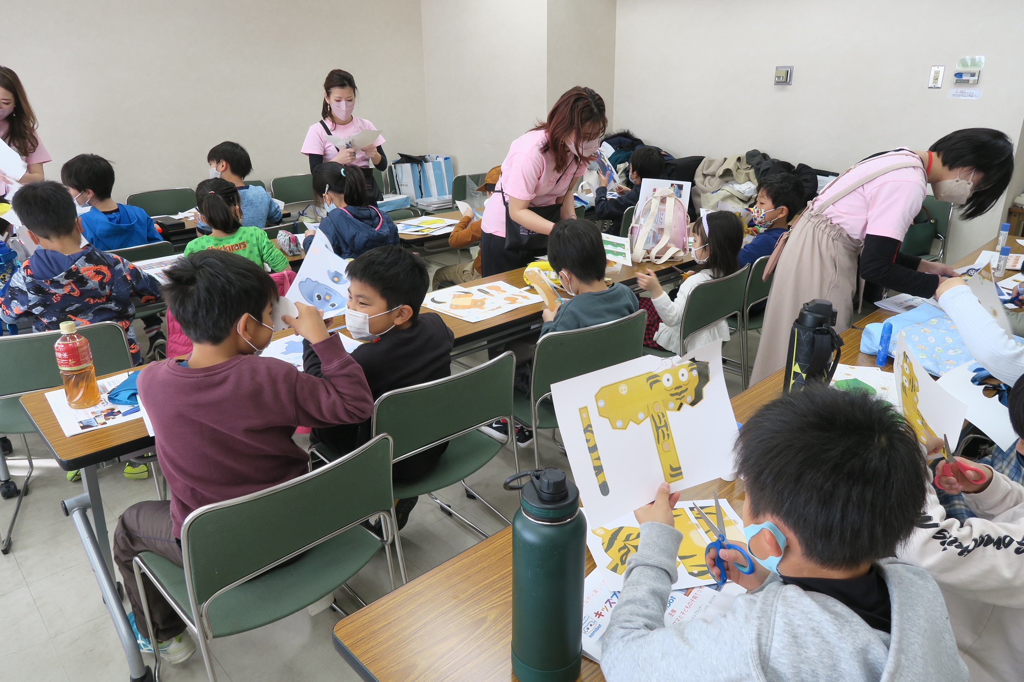
■イベント会場の机レイアウト 【サブ会場】９：２５～
プログラミングスペース
クラフト作りスペース
１つのシートに
カミボット１台
タブレット１台
机を２つ重ねて、シートを貼る

Slide 9
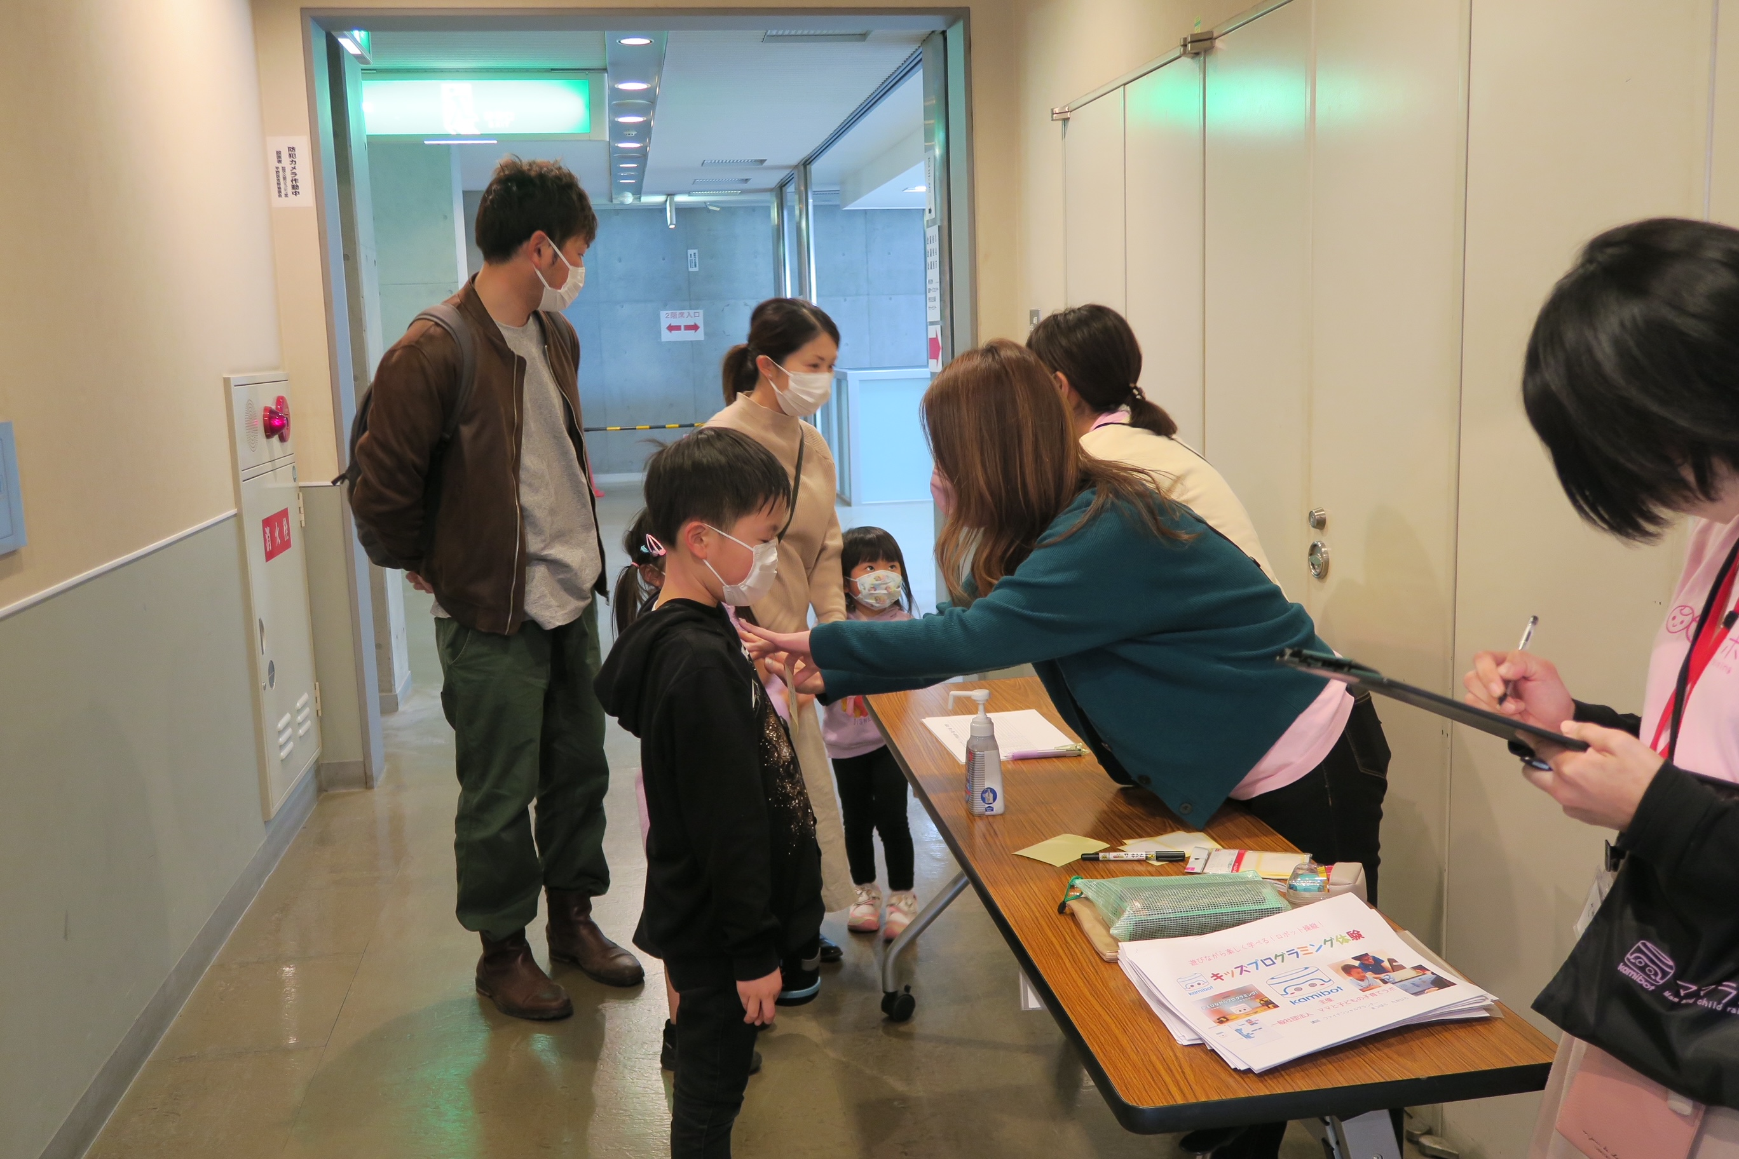
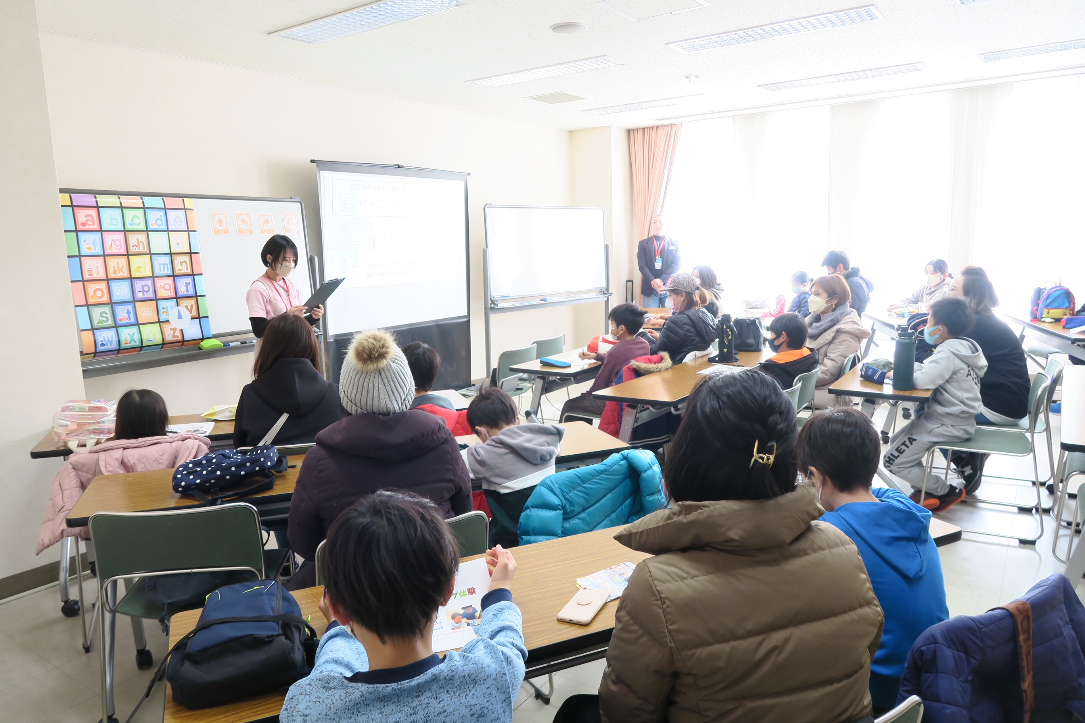
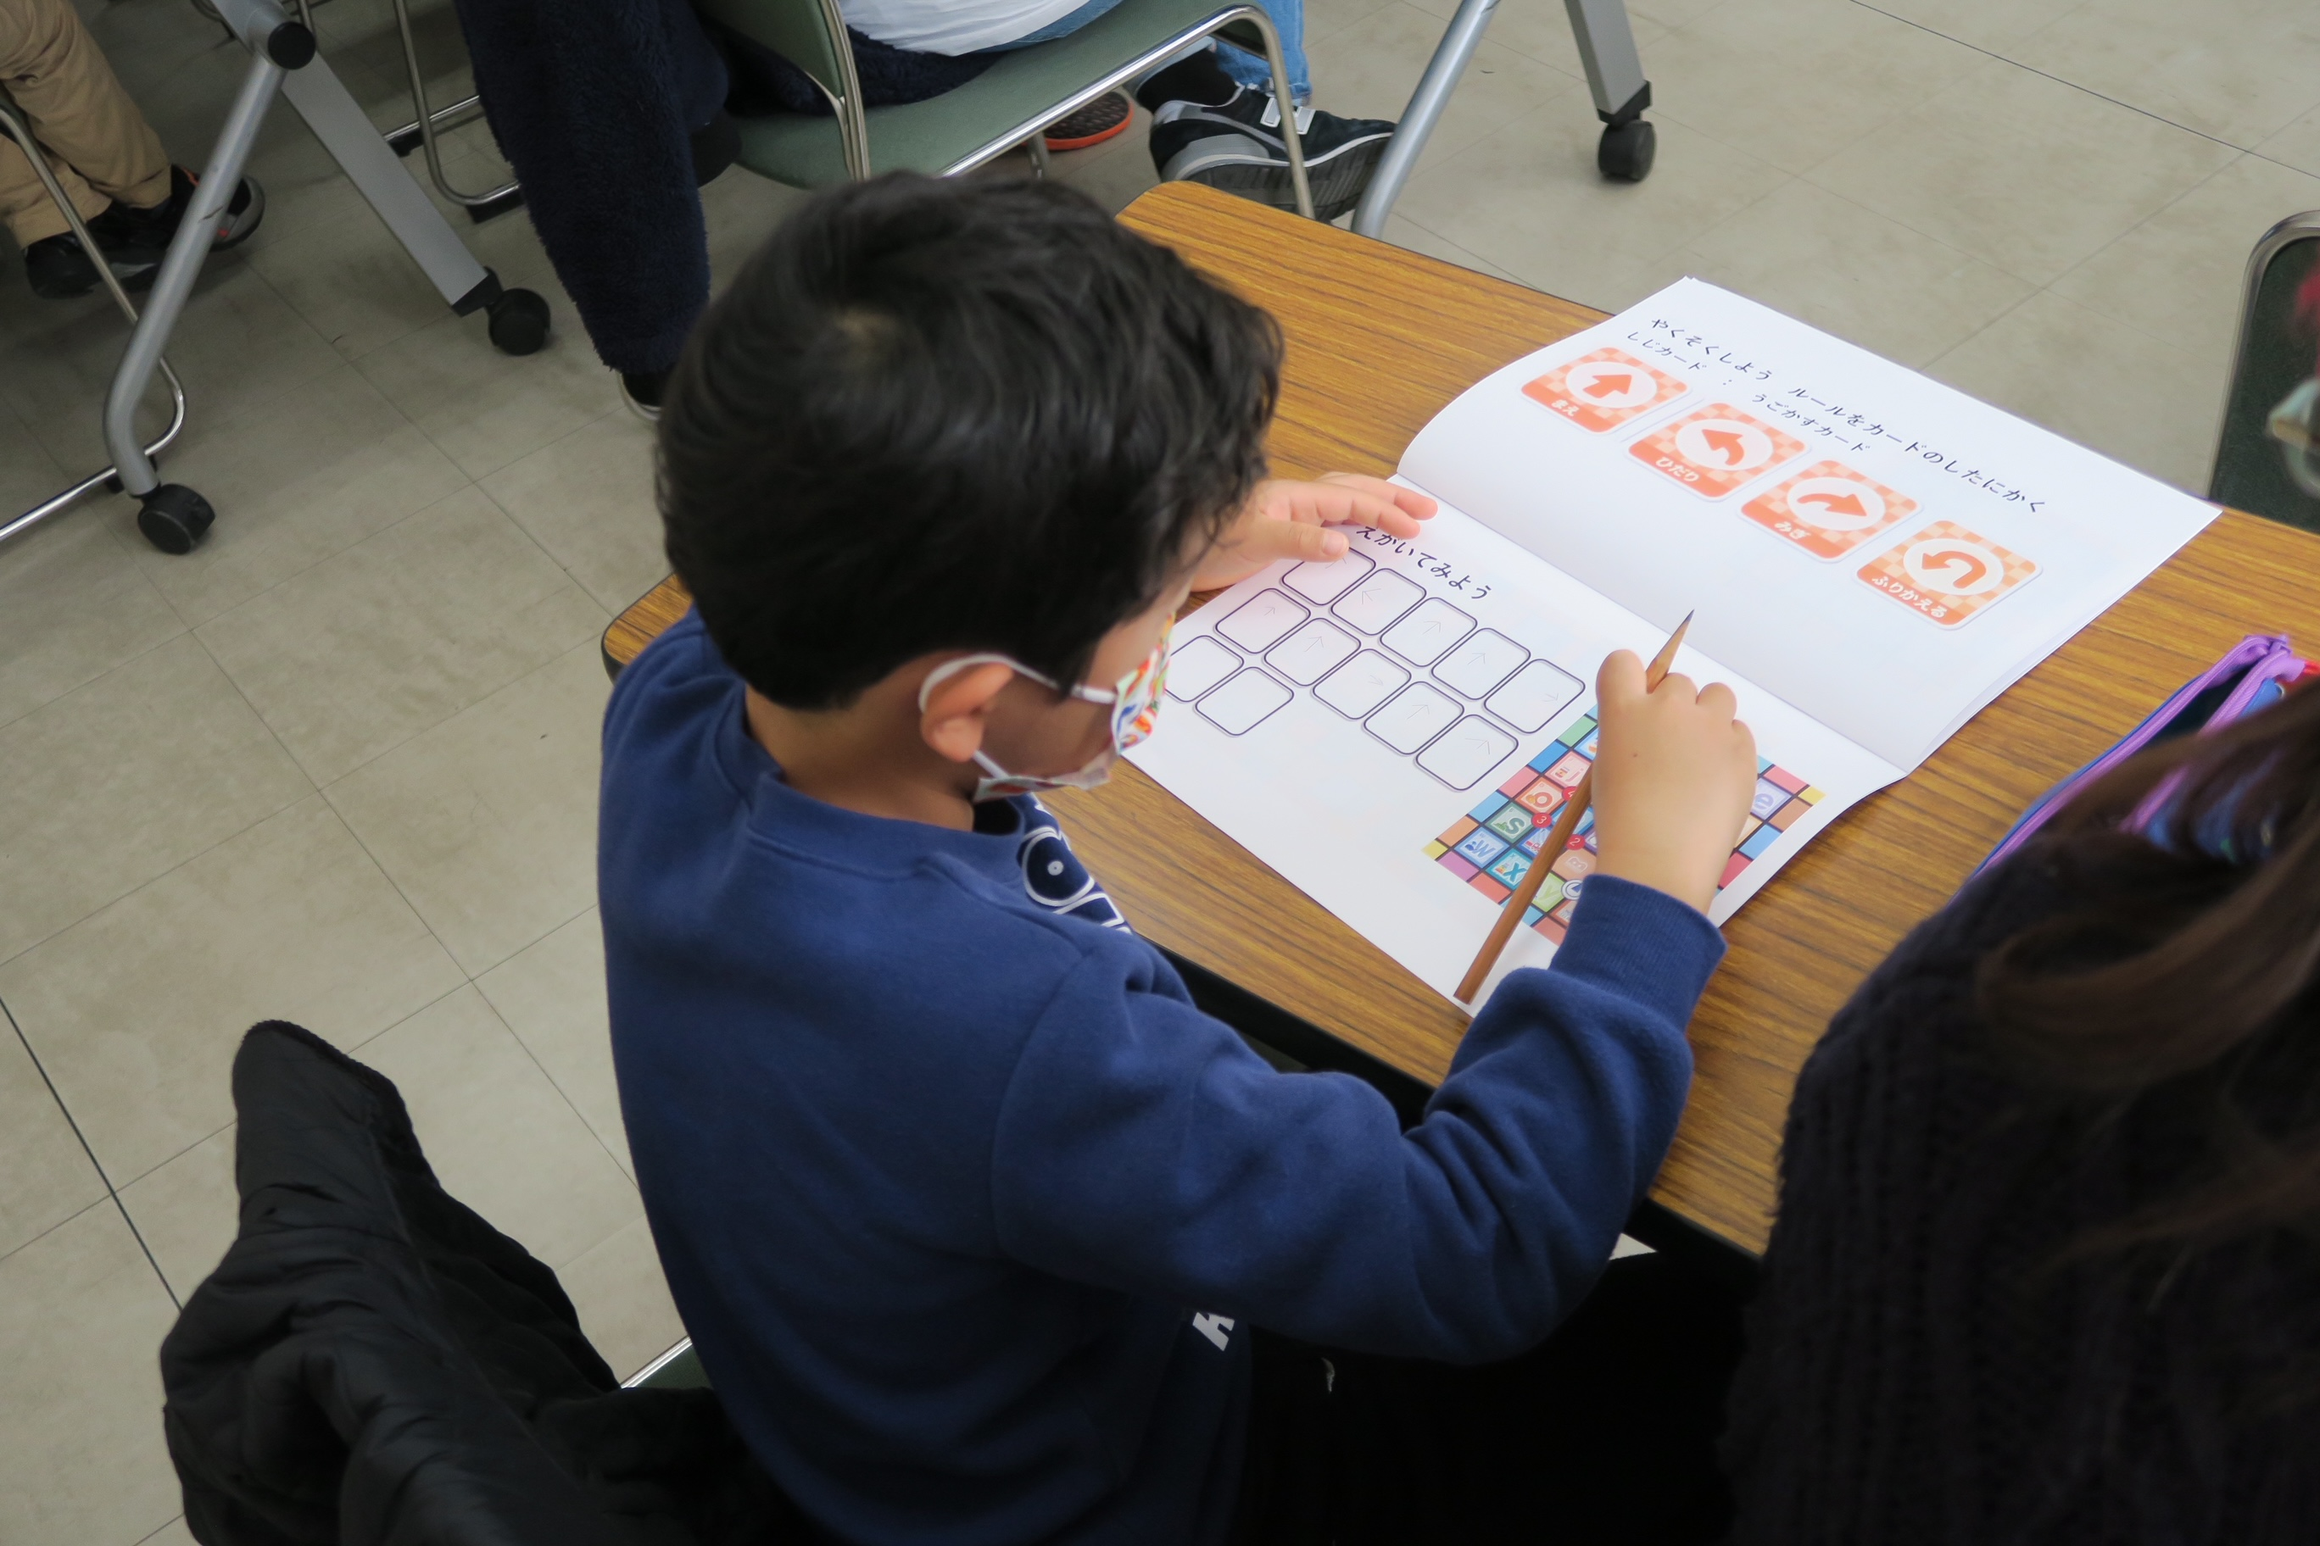
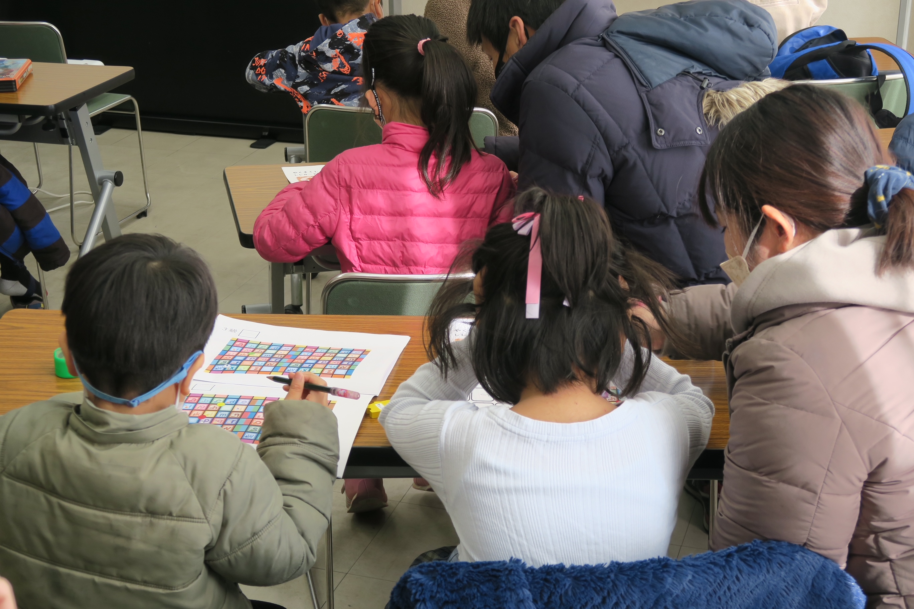
第一部
【親子ワーク開始】１０：００～
【受付開始】９：４５～
司会者 挨拶
講師へバトンタッチ
親子でワーク
受付は二人体制
（会場の外）
①名前確認
↓
②検温・消毒
↓
③名札を貼る
(シール)
↓
④テキストを渡す
↓
⑤座席へご案内
親子ワーク終了後、子供たちはサブ会場へ

Slide 10
第二部 １０：３０～終了まで
【保護者】マネー講座／個別相談
【子供】クラフト作り／ロボット操縦
【子供・スタッフ】サブ会場
【保護者・講師】メイン会場
①子供達を座席に着席させる。
↓
②のり・ハサミなどの忘れ物確認（あれば貸出す）
↓
③ペーパークラフトのキャラクターを決める
↓
④クラフト作成（作り方は動画・資料参照）
↓
⑤グループ分け・それぞれのテーブルへ
↓
⑥各テーブルのスタッフからロボット操縦の説明
検定実施
保護者の方が来られたら検定をみてもらう
①子供達が全員退室したら
今後のプログラミングの傾向について話す。
↓
②マネー講座が始まる前に、
司会者はアンケートを保護者へ配る
↓
③講師によるマネー講座（約６０分）
↓
④個別相談受付（希望者のみ）
↓
⑤サブ会場へ子供を迎えに行く
ロボット操縦を見る（自分の子供のみ撮影OK）
終わった方から解散

Slide 11
■検定について■

Slide 12
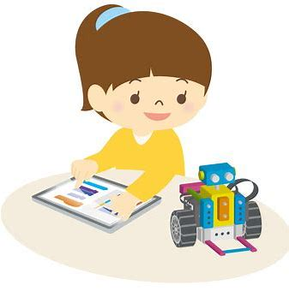
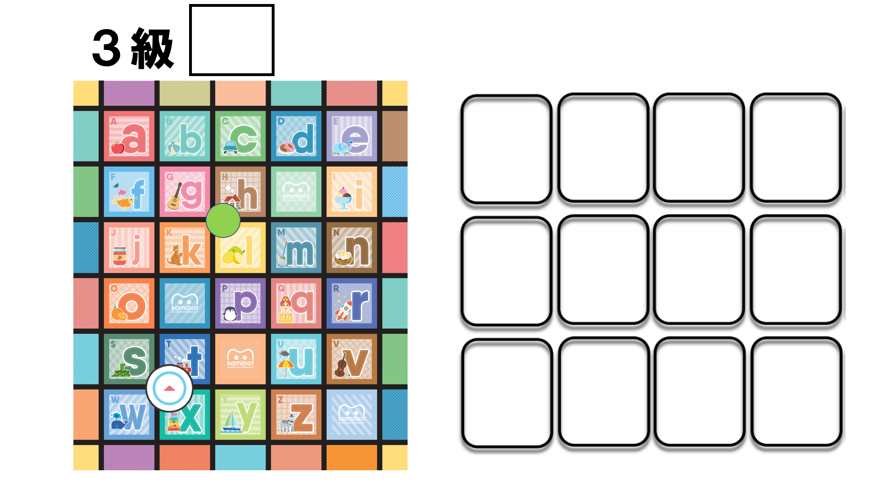
３級 → ２級 → １級 の順番で行う
・ポイントは１ヶ所
・スタート地点 から
ポイントまで好きな
ルートをプログラミング
していく。
・合格したら□に
「よくできました」ハンコを
押す。
→２級へ進む

Slide 13
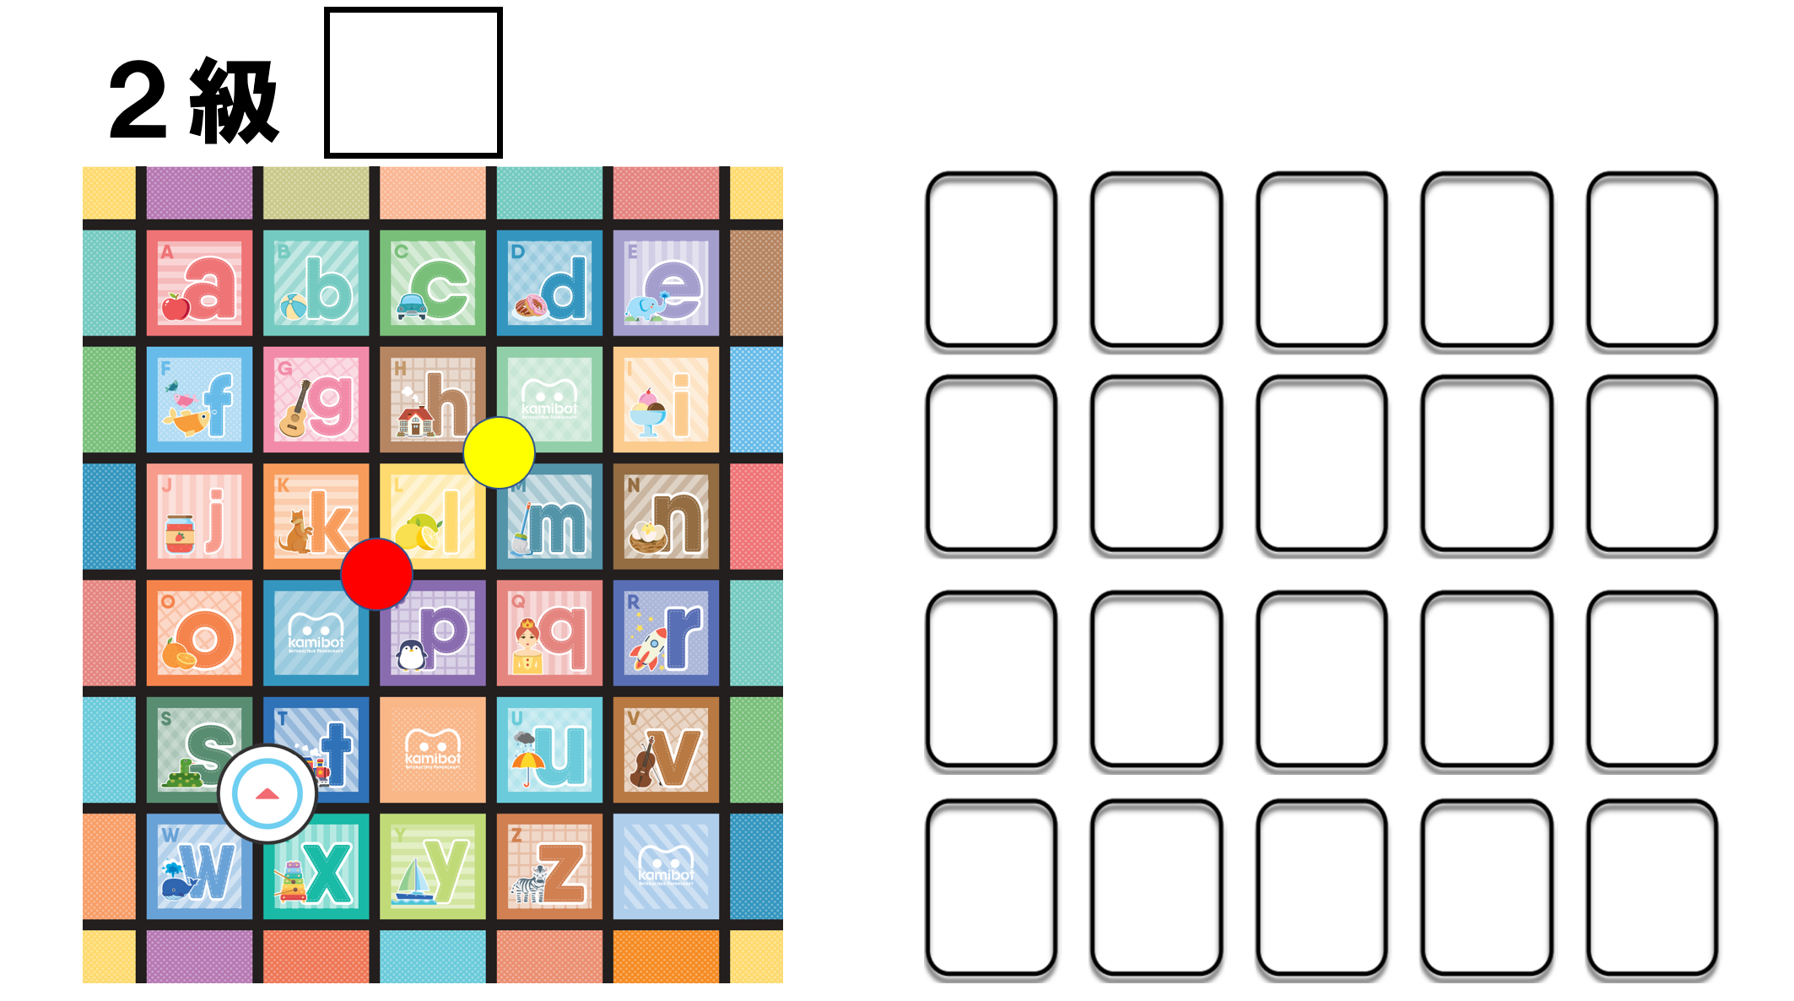
３級 → ２級 → １級 の順番で行う
・ポイントは２ヶ所
・スタート地点 から
ポイントまで好きな
ルートをプログラミング
していく。
ポイントはどちらから
通過してもＯＫ！
・合格したら□に
「よくできました」ハンコを
押す。
→１級へ進む

Slide 14
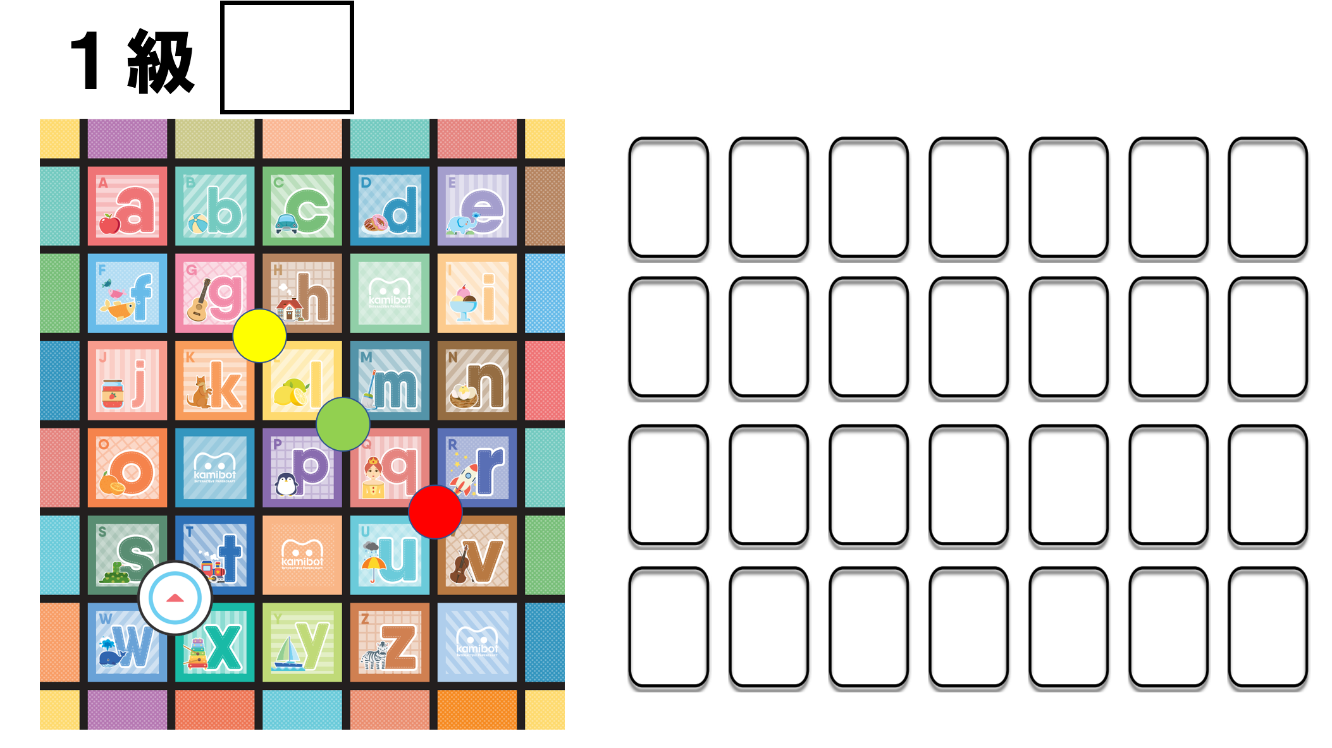
３級 → ２級 → １級 の順番で行う
・ポイントは３ヶ所
・スタート地点 から
ポイントまで好きな
ルートをプログラミング
していく。
ポイントはどこから
通過してもＯＫ！
・合格したら□に
「よくできました」ハンコを
押す。
→０級へ進む

Slide 15
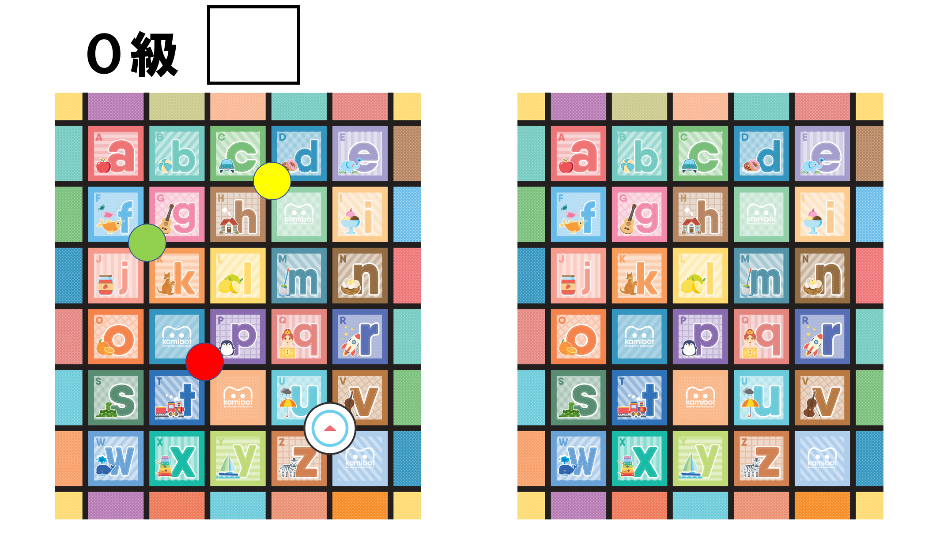
１級 まで合格したら０級 とオリジナル問題にチャレンジ！
・ポイントは３ヶ所
・スタート地点 から
ポイントまで好きな
ルートをプログラミング
していく。
ポイントはどこから
通過してもＯＫ！
・合格したら□に
「よくできました」ハンコを
押す。
→隣のシートにポイントを
記入してオリジナル問題に
チェレンジ！

Slide 16
保護者の方が来られたら
・出来ている級を見てもらう、もしくはチャレンジしている級を見てもらう。
(例：１級まで出来ている場合は１級、もしくはチャレンジしている０級）
・頑張っていたことや、出来ていたことなどを保護者の方にお伝えする。
マネー講座を受けていた保護者の方は、サブ会場でのお子様の様子が気になるものです。 「クラフト作成を頑張っていましたよ！」「小さい子のお手伝いをしてくれていました！」
「始めは間違えることもあったけど、自分で考えて解決できるようになりました！」など
サブ会場でのお子様の様子をお伝えすると、とても喜ばれます。
とにかくたくさん褒めましょう！！

Slide 17
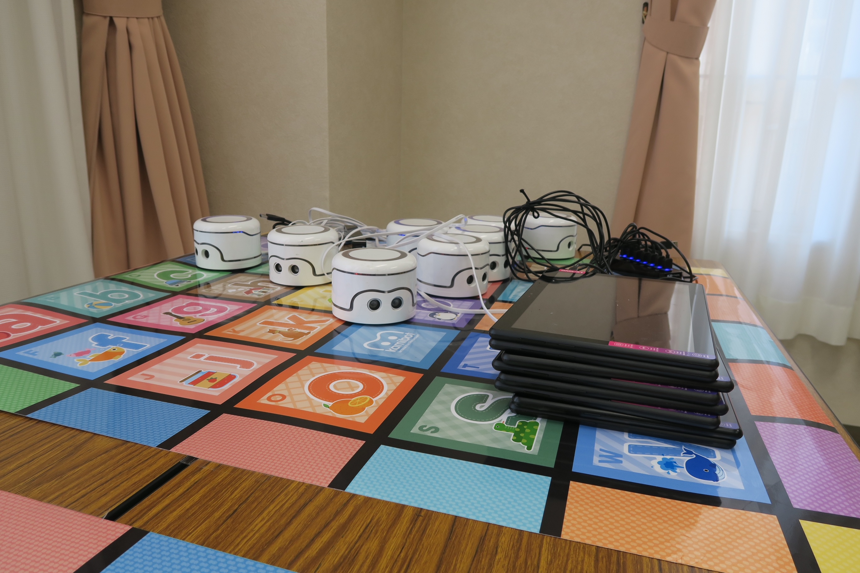
午前の部が終わったら・・・
カミボットとタブレットの充電を忘れずに・・

Slide 18
●その他・・
【当日の朝】
鍵の受取り時間に関しては会場によります。受取り時間を確認してください。
【会場レイアウト】
プログラミングスペースとクラフト作りスペースは分けれた方がいいですが、
もしスペースを確保できない場合は、クラフト作り終了後、テーブルを動かして
プログラミングスペースを作ります。
この際、お子様の荷物は椅子に置くなどし、お忘れ物のないように気をつけてください。
【受付開始時間】
鍵の受取り時間が早く、会場設営が早めに終わるようであれば９:30～スタートでもＯＫ
【お名前シール】
百均のものを使用しています。
【子どものグループ分け】
学年や年齢が同じくらいのお子様をペア・もしくはトリオにして頂いても大丈夫です。
コロナの心配もあるかと思うので、兄弟やお友達同士で組むようにしても◎
【イベント終了後】
カミボットとタブレットの充電を忘れずに！

